Slide 1

CHÀO MỪNG
CÁC CON ĐẾN VỚI TIẾT HỌC MÔN TOÁN LỚP 1

Slide 2
BÀI 33: LUYỆN TẬP CHUNG – TIẾT 2
(Trang 66 – 67)

Slide 3

1
Đặt tính rồi tính:
23 + 5
67 + 2
48 - 3
95 - 41

Slide 4
1
Đặt tính rồi tính:
23 + 5
67 + 2
48 - 3
95 - 41
23
+
5
2
8

Slide 5
1
Đặt tính rồi tính:
23 + 5
67 + 2
48 - 3
95 - 41
23
67
2
48
3
95
41
+
+
-
-
5
2
8
6
9
4
5
5
4

Slide 6

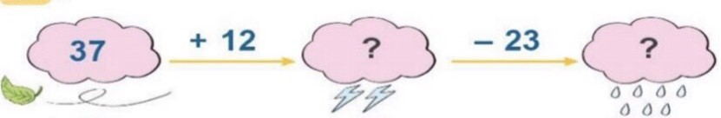
2
Số ?
49
26

Slide 7
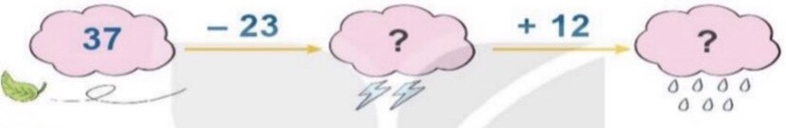
2
Số ?
14
26

Slide 8
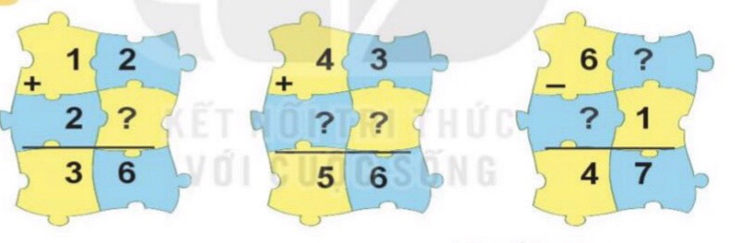
3
Số ?
8
4
1
2
3

Slide 9
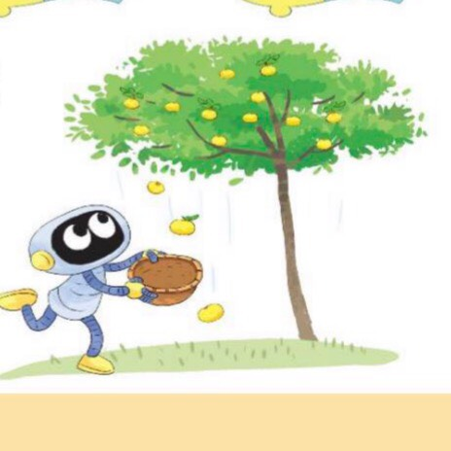
Trên cây thị có 74 quả. Gió lay làm rụng 21 quả. Hỏi trên cây còn
lại bao nhiêu quả thị?
4
?
?
?
=
?
Em hãy nêu câu trả lời.

Slide 10
Trên cây thị có 74 quả. Gió lay làm rụng 21 quả. Hỏi trên cây còn lại bao nhiêu quả thị?
4
74
-
?
?
?
21
=
53
=
?
Trên cây còn lại 53 quả thị.

Slide 11
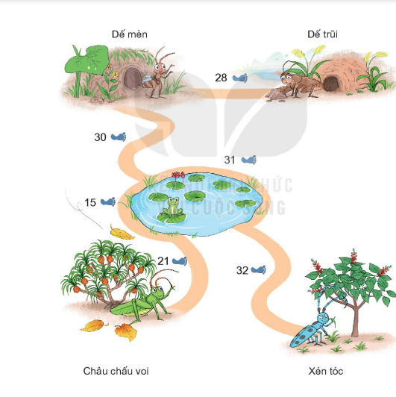
Dế mèn phiêu lưu kí.
Xem tranh rồi tính:
- Từ nhà dế mèn đến nhà bác xén tóc dài bao nhiêu bước chân?
- Từ nhà dế mèn đến nhà châu chấu voi dài bao nhiêu bước chân?
b) Nhà ai gần nhà dế mèn nhất?
5

Slide 12
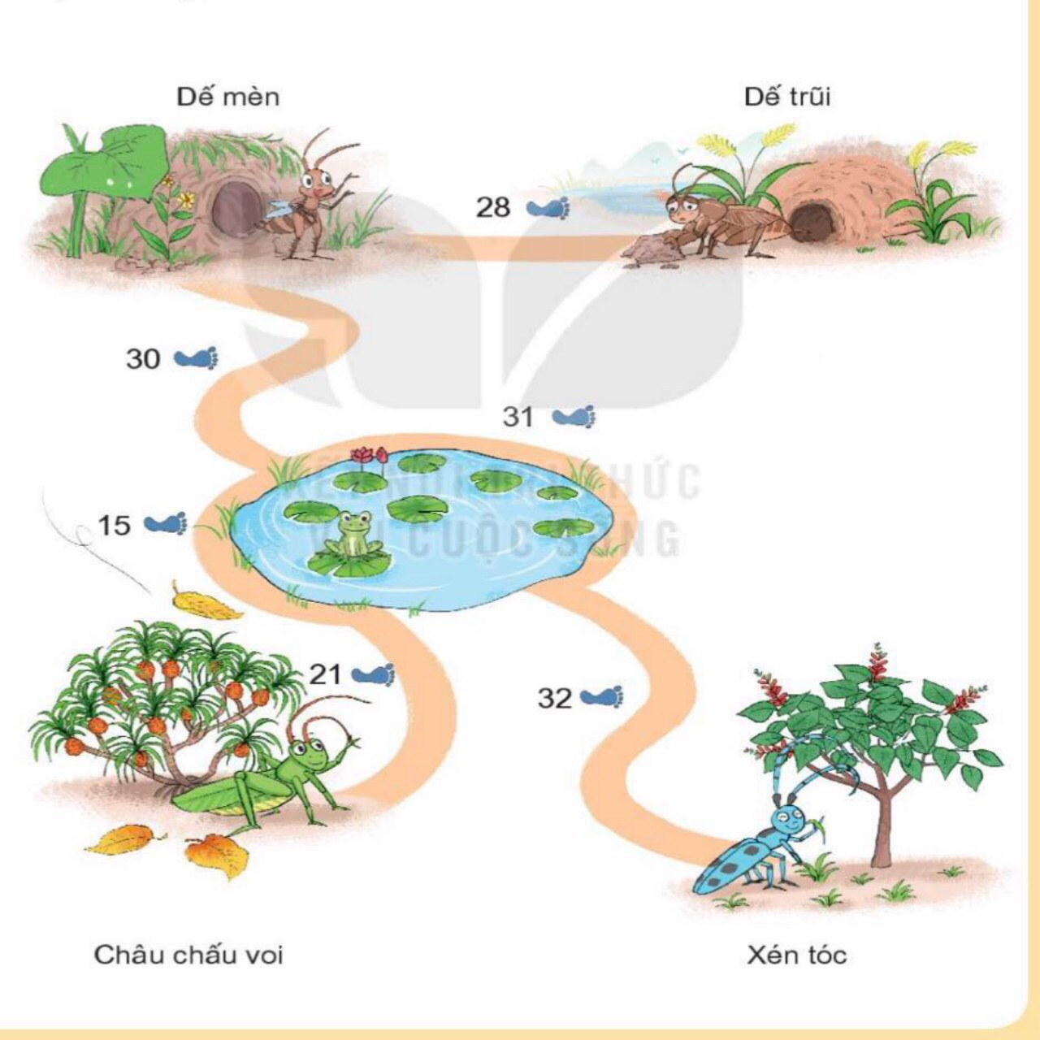
30 + 31 + 32
= 93

Slide 13
30 + 15 + 21
= 66

Slide 14
28 bước
66 bước
93 bước
b) Nhà dế trũi gần nhà dế mèn nhất.

Slide 15

Chúc các em học sinh
luôn chăm ngoan học giỏi!

